Slide 1
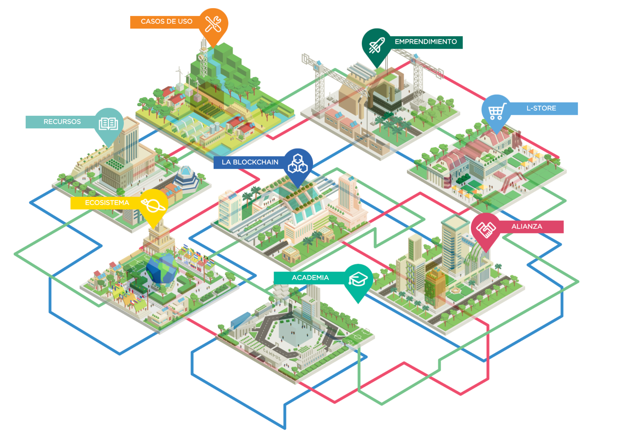
LACChain

Slide 2

¿Qué es LACChain?
Es una alianza de actores de Blockchain liderada por el laboratorio de Innovación del BID Lab:
“Busca desarrollar el ecosistema blockchain en América Latina y el Caribe a través del desarrollo de comunidad e infraestructura”
Busca habilitar espacios digitales para mejorar el desarrollo y competitividad de las organizaciones de la región. Además de impulsar la innovación para la inclusión en la región a través de financiamiento, conocimiento y conexiones

Slide 3
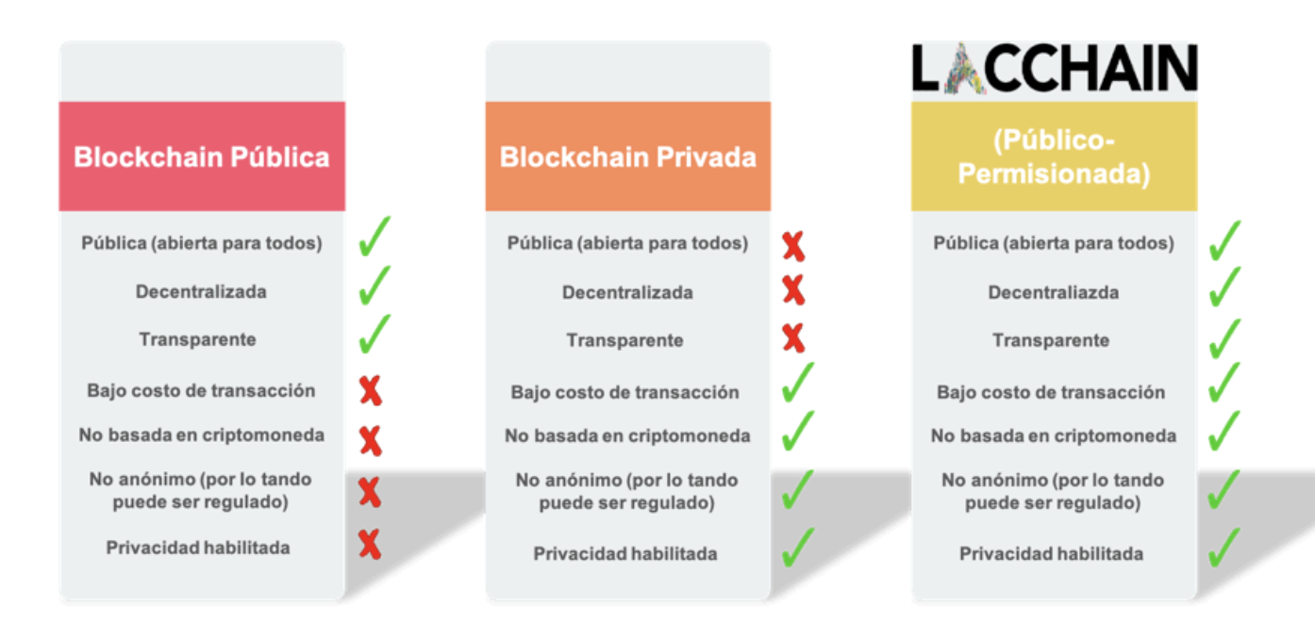
Introducción LACChain
LACChain provee una disposición Blockchain público - permisionada de propósito general.
LACChain sigue tipologías del ISO (ISO/TC 307) para ser público permisionada
Por lo tanto es una red abierta a participantes que sigan con las reglas.
Básicamente, estar identificado y cumplir la regulación

Slide 4
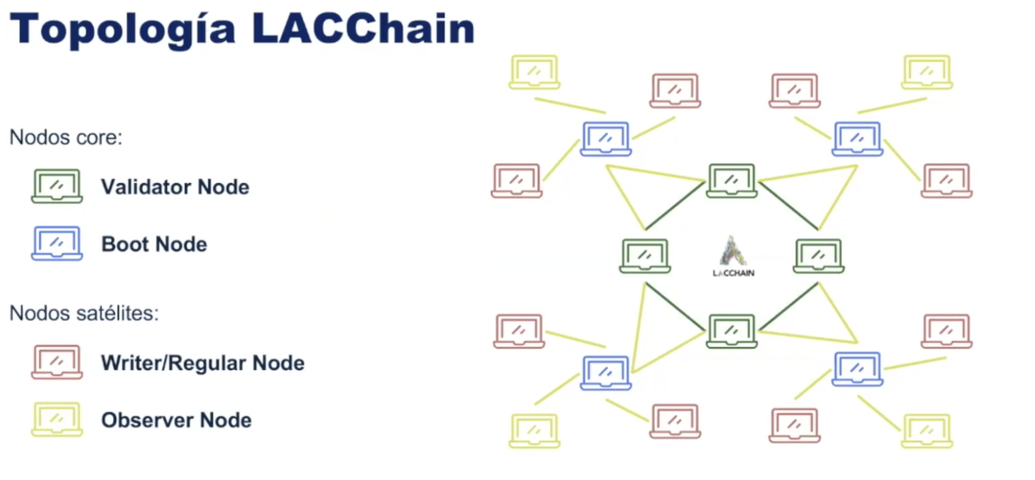
Arquitectura LACChain
Nodos Core (mantienen infraestructura):
Validadores: Generan bloques
Boot: Conectan validadores con los demás
Nodos Satélites (hacen transacciones):
Escritores: Envian transaccciones a la red
Observadores: Ver la red sin pasar filtro, no pueden generar ni enviar
Ventajas
Permite tener aislamiento entre generadores bloques y aquellos que escriben transacciones (expuestos a servicios)
Regular blockchain (no como tecnología) si no como aplicación (no de red)

Slide 5
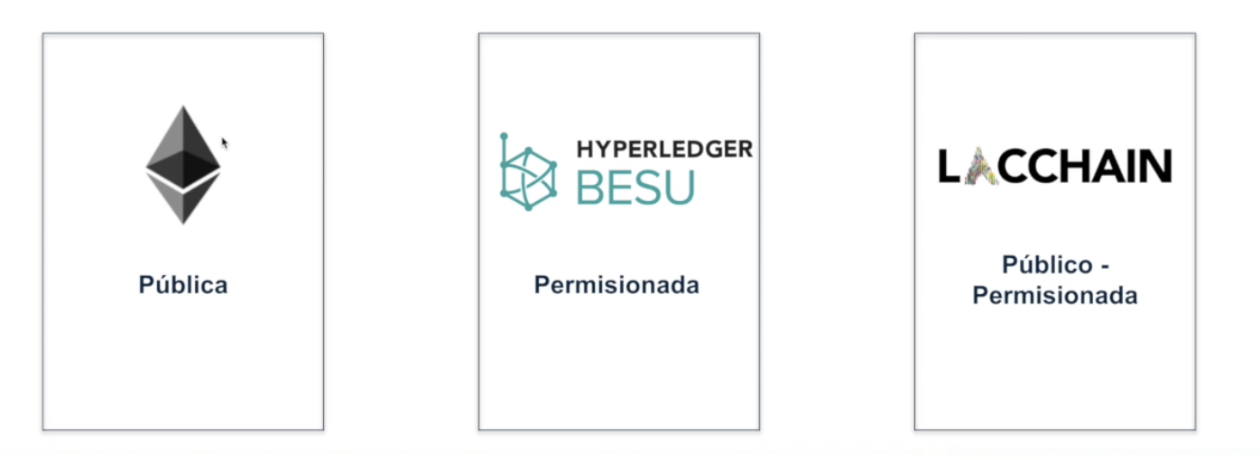
LACChain Besu Network
Basada en el cliente Ethereum conocido como Hyperledger Besu. Se adiciona:
Privacidad
Permisionado
Compatible con MainNet y TestNet
Compatible con Ethereum

